Slide 1
Abstraindo os domínios da API com foco em Micro-serviços
Avanade & DIO - [Code Anywhere] Mentoria #9: Projeto - Parte 5

Slide 2

Yan Borowski Tech Architecture Manager
Since 2006 I've been working on Web Development, acquiring a great knowledge and practice with Agile Methodologies, Team and Project Management, furthermore projects with extreme resilience, performance and criticality.
Throw those years I had been working on projects in fields like Finance (Bradesco, Next, Santander, Banco do Brasil, Itaú, Banco do Nordeste and others), Mining (Vale, CSN, Votorantim), Agroindustry (Raízen, AbInBev, BRF, and others ), Justice (Brazil's Supreme Court), Fuel/Energy (Comgás, Shell, Ipiranga, Eletrobras) and entertainment companies like Grand Prix of Formula 1, Rede Globo Group, Brazil's 2016 Olympics and others.
Skills: Software Architecture, DevOps, Domain Driven Design, Microsoft Platform (C#, ORM, ASP.NET MVC), SQL e NoSQL, Agile, Containerization (Docker) and Container Management (Kubernetes), Message Brokers and Data Engineering
https://www.linkedin.com/in/yanborowski/

Slide 3

Agenda
Introdução a Arquitetura de Sistemas
Micro-serviços
Containerização
API Gateways
Conceitos básicos sobre DDD
Entidades
Objetos de Valor
Agregadores
Repositórios
Contextos Delimitados
Hands-on

Slide 4
Introdução a Arquitetura de Sistemas
A Arquitetura de Sistemas é uma área da computação que define os alicerces para criação de sistemas, como Requisitos Funcionais e não Funcionais.

Slide 5


Domínio? Eu só quero liberar meu carrinho!
DDD
Domínio
Agregador
Entidades
Linguagens de Programação
Design Patterns
DevOps
Infraestrutura
Boas práticas
Auto-escalabilidade
Performance
Notes:
No “Doom and Gloom” spiel. As security professionals you know that cybersecurity is challenging and even more so in the cloud
For every doom and gloom headline there are countless examples of companies doing cybersecurity correctly, but we don’t hear about those
10 stats that reveal the changing face of IT security
https://enterprise.microsoft.com/en-gb/articles/digital-transformation/10-stats-that-reveal-the-changing-face-of-it-security/

Slide 6
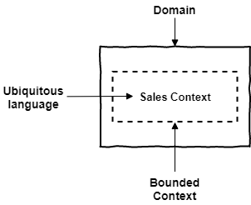
Linguagem Ubíqua
Linguagem ubíqua é o termo que Eric Evans usa em “Domain-Driven Design - Enfrentando a complexidade no coração do software” para construir uma linguagem compartilhada pela equipe, desenvolvedores, especialistas em domínio e outros participantes.

Slide 7
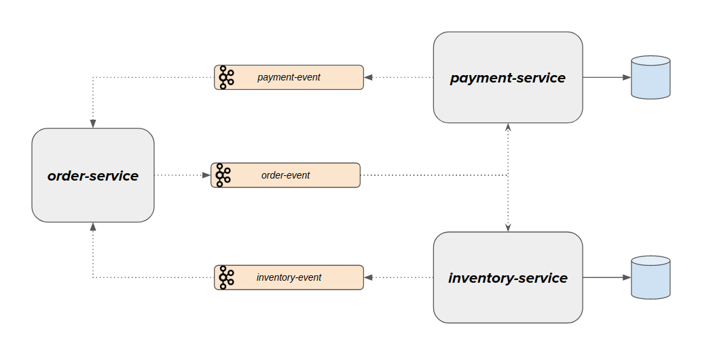
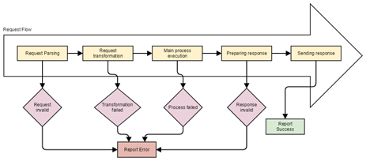
Micro-serviços

Slide 8
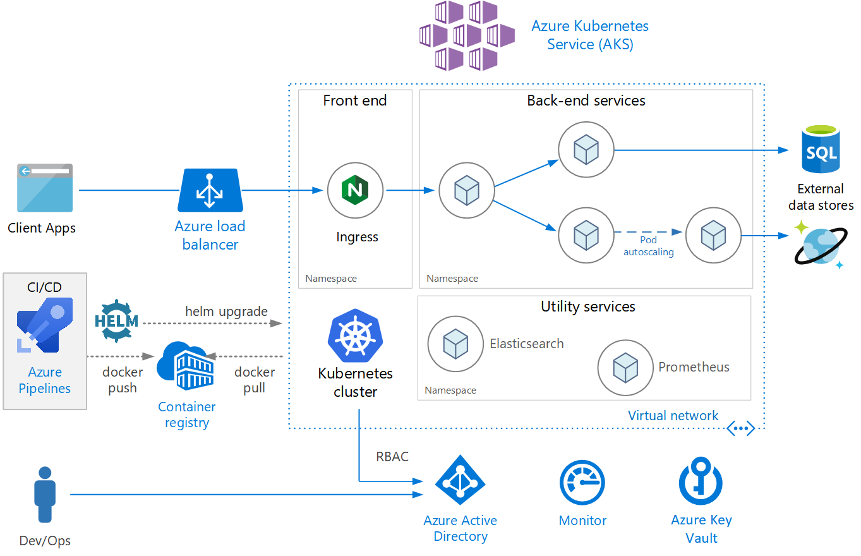
AKS
AKS é um serviço gerenciado de Kubernetes hospedado na nuvem da Azure. Ao utilizar o AKS o Azure gerencia a API do Kubernetes e você só precisa se preocupar em gerenciar os nós do agente
Reference: Microservices architecture on Azure Kubernetes Service (AKS) - Azure Architecture Center | Microsoft Docs

Slide 9
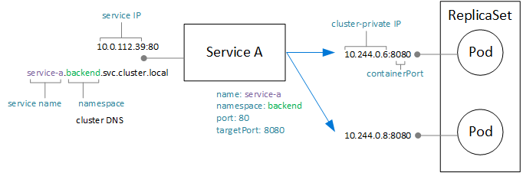
APIs dentro de Containers

Slide 10
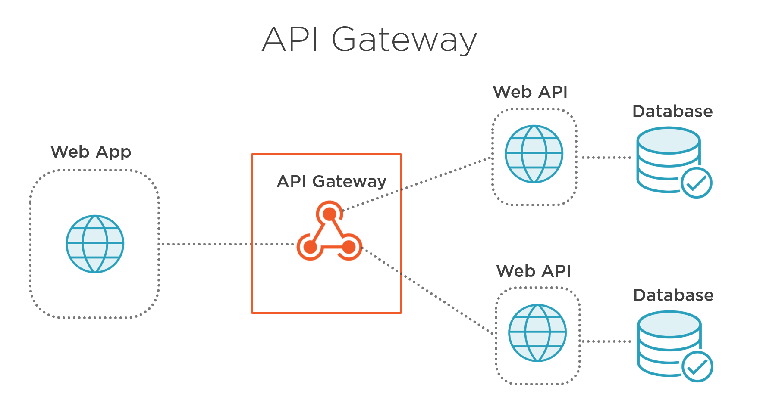
API Gateways
Conforme a complexidade dos nossos sistemas vai aumentando podemos aproveitar alguns recursos para organizar nossos inúmeros endpoints

Slide 11
Vantagens da adoção de Sistemas de Gerenciamento de Containers aliados a uma Cultura Ágil enraizada nas Organizações
Redução do tempo de atualização dos sistemas (em relação a procedimentos manuais)
Conseguimos entregar um produto functional muito mais rápido
Diminuição na taxa de erros em novos releases
Redução no tempo de entrega de correções e novas funcionalidades
Melhora no tempo de rollback em processos de atualização

Slide 12
Auto-escalabilidade
Eficiência: Deve reduzir os custos de Infraestrutura, comparado a aprovisionamentos nivelados por cima e escala manual
Responsividade: Deve escalar os serviços rápido o suficiente para suportar um aumento repentino de demanda
Resiliência: Nossos serviços devem ser tolerantes a falhas e sempre estar disponíveis, com base nos parâmetros pré-definidos pela arquitetura.

Slide 13
Conceitos Básicos sobre Domain-Driven Design

Slide 14
Conceitos básicos de DDD
Contextos delimitados
Delimitações claras entre partes diferentes do Sistema: Carrinho, Lista de Produtos, etc
Entidades
Representam objetos definidos pela sua identidade, não propriedades
objetos de valor
São objetos que agregam elementos de interesse temporário às entidades (o que, não quem)
Agregadores
Serve para juntar propriedades, entidades e/ou objetos de valor em um único objeto de negócio
DomÍnio
Descreve as áreas de um problema com uma linguagem clara entre Negócio e TI

Slide 15
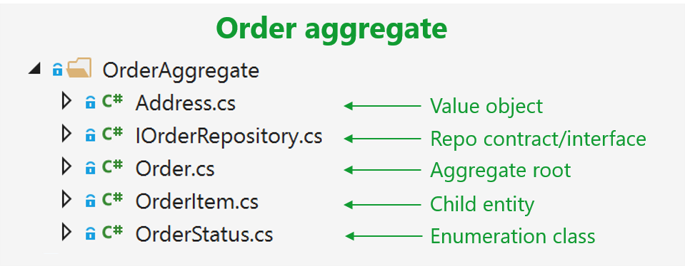

Slide 16

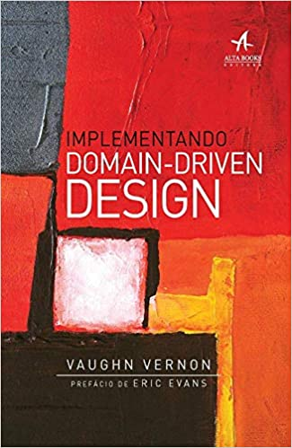

Leitura Recomendada
Domain-Driven Design: atacando as complexidades no coração do software
Implementando Domain-Driven Design
Domain Driven Design with Spring Boot: Enterprise Application from scratch (English Edition)

Slide 17
Chega de PPT! Bora para o Hands-on!
Vamos continuar trabalhando no projeto do Mercadinho e ver como a delimitação de contextos pode nos ajudar a trabalhar o conceito de arquitetura evolucionária.

Slide 18
DESAFIO!
Vamos tentar aplicar os conhecimentos de hoje para expandir o nosso projeto do Mercadinho?
1) Faça um fork do projeto em: danubiadona/Avanade-DIO-CodeAnywhere: CODE ANYWHERE – MENTORIA #4 | Projetos Ágeis com Scrum (github.com)
2) Adicione as classes necessárias para criar um carrinho, adicionando os produtos e os dados do cliente para entrega (USE OS CONCEITOS DE DDD!!!).
3) Persista os dados no banco
4)envie o código para darmos uma olhada!

Slide 19
Notes:
Develop a resource group strategy and an RBAC policy

